Slide 1





SOSIALISASI LOMBA
TERTIB PENGELOLAAN KEUANGAN DESA,
ENTRI DATA APLIKASI REAL TIME MONITORING VILLAGE MANAGEMENT FUNDING (JAGA DESA)

Slide 2
Latar Belakang
APBDes semakin besar → Kebutuhan akan tata kelola yang transparan & akuntabel.
Desa wajib menerapkan pengelolaan keuangan sesuai UU Desa & regulasi terkait.
Program Jaksa Garda Desa (JAGA DESA) mendampingi desa agar terhindar dari penyimpangan.
Lomba ini adalah apresiasi, sekaligus dorongan agar desa semakin tertib administrasi.
‹#›

Slide 3
Tujuan
Meningkatkan kapasitas aparatur dalam pengelolaan keuangan.
Memperkuat budaya transparansi, akuntabilitas, dan kepatuhan pelaporan.
Mengoptimalkan penggunaan aplikasi Siskeudes, SIPADes, dan Jaga Desa.
Mengurangi potensi penyimpangan APBDes.
‹#›

Slide 4
Tema Lomba
Peserta Lomba
“Desa Tertib, Transparan, dan Akuntabel dalam Pengelolaan Keuangan yang Baik.”
Peserta adalah Pemerintah Desa, diwakili Kepala Desa/Lurah:
Mengisi aplikasi Jaga Desa,
Menyampaikan laporan APBDes tepat waktu,
Menyiapkan dokumen sesuai indikator.
‹#›

Slide 5
Tahapan Lomba
Sosialisasi Nasional & Daerah
Penyusunan Kelengkapan Dokumen Desa
Pendaftaran & Upload Dokumen
Penilaian Berjenjang
  Kabupaten
  Provinsi
  Pusat
Pengumuman Pemenang
‹#›

Slide 6
DOKUMEN YANG DIPERSIAPKAN PESERTA LOMBA
TERTIB PENGELOLAAN KEUANGAN DESA

Slide 7
DOKUMEN YANG DIPERSIAPKAN PESERTA LOMBA
Surat Inspektorat Kabupaten yang menyatakan bahwa Pemerintah Desa (nama Desa):
  tidak pernah tersangkut masalah hukum dalam hal penyimpangan Keuangan Desa (APB Desa);
  pernah tersangkut masalah hukum dalam hal penyimpangan Keuangan Desa (APB Desa) pada Tahun …….. (pro justitia)
SK Bupati tentang Pengangkatan Kepala Desa;
SK Kepala Desa tentang Pengangkatan Perangkat Desa;
Peraturan Desa Tentang Rencana Pembangunan Jangka Menengah Desa (RPJM Desa) Tahun 2025;
Peraturan Desa Tentang Rencana Kerja Pemerintah Desa (RKP Desa) Tahun 2025;
Peraturan Desa Tentang APB Desa Tahun 2023, 2024 dan 2025;
Dokumen SK Kepala Desa tentang Pelaksana Pengelola Keuangan Desa (PPKD) Tahun 2023, 2024 dan 2025;
‹#›

Slide 8
DOKUMEN YANG DIPERSIAPKAN PESERTA LOMBA
Lanjutan
Dokumen pelaksanaan Musyawarah Perencanaan Pembangunan Desa (Musrenbangdes) Tahun 2025, yang meliputi: (Foto, Undangan, Daftar Hadir, Materi pembahasan, & Notulensi);
Rekap Jumlah kehadiran Peserta Musyawarah Perencanaan Pembangunan Desa (Musrenbangdes) yang berasal dari unsur dari Masyarakat, BPD, Pemerintah Desa, Perwakilan Pemda/unsur lain, ditandatangani Kepala Desa;
Surat Keputusan BPD tentang penetapan pimpinan dan ketua BIdang BPD,
Peraturan Tata Tertib BPD (2 (dua) tahun terakhir);
Surat keputusan Bupati/Walikota tentang peresmian anggota BPD periode ….. sampai …… Keputusan hasil Musyawarah BPD Pembahasan dan Penyepakatan Perdes tentang APB Desa/Perubahan APB Desa;
Surat Pernyataan Kepala Desa bahwa dalam Pengelelolaan Keuangan Desa menggunakan aplikasi Siskeudes atau aplikasi lainnya atau tidak menggunakan aplikasi (pilih salah satu);
‹#›

Slide 9
DOKUMEN YANG DIPERSIAPKAN PESERTA LOMBA
Lanjutan
Surat Pernyataan Kepala Desa bahwa dalam Pengelelolaan Aset Desa menggunakan aplikasi Sipades atau aplikasi lainnya atau tidak menggunakan aplikasi (pilih salah satu);
Surat Pernyataan Kepala Desa bahwa dalam penyampaian laporan keuangan Desa dilakukan melalui online sejak ………, atau manual (pilih salah satu);
Surat Kepala Desa tentang Penyampaian laporan pertanggungjawaban realisasi APB Desa kepada Bupati/Wali Tahun 2023 dan 2024;
Surat Kepala Desa tentang Penyampaian Laporan pelaksanaan APB Desa semester pertama Tahun 2025 kepada Bupati/Wali Kota;
Bukti Laporan APB Desa dipublikasikan melalui media informasi (papan informasi Desa, Baliho, website Desa) - dibuktikan dengan surat pernyataan kepala Desa dan photo;
Penyampaian Laporan Penyelenggaraan Pemerintahan Desa Tahun 2023 dan Tahun 2024;
Surat pernyataan Kepala Dinas PMD Kabupaten telah melaporkan APB Desa Tahun 2023, 2024 dan 2025 melalui aplikasi Konsolidasi Keuangan Desa.
‹#›

Slide 10
DOKUMEN YANG DIPERSIAPKAN PESERTA LOMBA
ENTRI DATA APLIKASI REAL TIME MONITORING VILLAGE MANAGEMENT FUNDING (JAGA DESA)

Slide 11
DOKUMEN YANG DIPERSIAPKAN PESERTA LOMBA
Surat Inspektorat Kabupaten yang menyatakan bahwa Pemerintah Desa / Kelurahan …………. (nama Desa/Kelurahan):
  tidak pernah tersangkut masalah hukum dalam hal penyimpangan Keuangan Desa (APB Desa)/Keuangan Kelurahan;
  pernah tersangkut masalah hukum dalam hal penyimpangan Keuangan Desa (APB Desa)/Keuangan Kelurahan pada Tahun …….. (pro justitia)
SK Kepala Desa atau SK Lurah;
Perdes dan struktur organisasi Kelembagaan Desa, atau struktur Kelurahan;
Peta wilayah Desa/Kelurahan yang menggambarkan lokasi-lokasi pertanian/perkebunan, industri, rawan bencana, pemukiman dst)
Pengembangan inovasi dalam pelaksanaan Jaga Desa/Kelurahan;
Dokumen Musyawarah Perencanaan Pembangunan Desa atau Musyawarah Kelurahan dalam proses perencanaan (daftar hadir Peserta, Photo, Berita Acara / Hasil Keputusan);
Dokumen Pemantauan orang asing;
Kelengkapan dan keakuratan pengisian Entri Data Aplikasi Real Time Monitoring Village Management Funding (Jaga Desa);
‹#›

Slide 12
Mekanisme Pendaftaran & Pengiriman Dokumen
Kepala Desa membuat surat minat untuk mengikuti lomba yang diselenggarakan Kejaksaan Republik Indonesia.
Surat minat dan dokumen persyaratan lomba diupload pada masing-masing drive/bitly yang dibuat oleh panitia lomba Kejaksaan Negeri.
Melengkapi pelaporan pada aplikasi Real Time Monitoring Village Management Funding (Jaksa Garda Desa), dan aplikasi Pelaporan Konsolidasi Keuangan Desa Tahun 2023, 2024, 2025.
‹#›

Slide 13
Penilaian Berjenjang
Tingkat Kabupaten
  Kejaksaan Negeri, DPMD, Inspektorat → memilih 3 desa terbaik.
Tingkat Provinsi
  Kejaksaan Tinggi, DPMD Provinsi, Inspektorat Prov → menyaring 3 terbaik.
Tingkat Pusat
  Kejaksaan Agung & Kemendagri → menentukan juara nasional.
Kriteria Lomba:
Lomba Tertib Pengelolaan Keuangan Desa
Lomba Entri Data Aplikasi Real Time Monitoring Village Management Funding (Jaga Desa)
‹#›

Slide 14
Aspek & Indikator Penilaian
Kelengkapan Administrasi | Pengelolaan Keuangan Desa | Kepatuhan Pelaporan
Legalitas dokumen lengkap Perencanaan & APBDes sesuai jadwal Penggunaan aplikasi (Siskeudes, SIPADes) | Pelaksanaan APBDes tertib Upaya meningkatkan PADes Dokumentasi kegiatan lengkap | Laporan tepat waktu Bukti publikasi APBDes Bukti penyampaian laporan ke Bupati/Walikota
‹#›

Slide 15
Tim Penilai
Kabupaten:
Kejaksaan Negeri;
DPMD Kabupaten;
Inspektorat Kabupaten;
SK Tim Penilai diterbitkan Kepala Kejaksaan Negeri
Provinsi:
Kejaksaan Tinggi;
DPMD Provinsi;
Inspektorat Provinsi;
SK Tim Penilai diterbitkan Kepala Kejaksaan Tinggi
Pusat:
Kejaksaan RI;
Kementerian Dalam Negeri;
SK Tim Penilai diterbitkan Jaksa Agung Muda Inteligen
Tim Penilai dalam setiap jenjang akan membuat sarana untuk
menampung dokumen yang dikirim melalui google drive / bitly.
‹#›

Slide 16
Ketentuan Lomba
Tidak dipungut biaya.
Dokumen harus benar & dapat dipertanggungjawabkan.
Melanggar aturan (SARA, kekerasan, pornografi) → diskualifikasi.
Dokumen menjadi arsip panitia.
Keputusan Tim Penilai bersifat final.
‹#›

Slide 17
Diskualifikasi
Peserta gugur bila:
Mengunggah dokumen palsu.
Tidak pernah menyampaikan laporan keuangan.
Tidak mengisi aplikasi Jaga Desa.
Tidak memenuhi persyaratan administratif.
‹#›

Slide 18
Penghargaan
Juara 1, 2, 3 Nasional
→ Piagam & dana pembinaan
Seluruh peserta
→ Piagam partisipasi
Kabupaten dengan tingkat partisipasi tinggi
→ Penghargaan khusus
‹#›

Slide 19
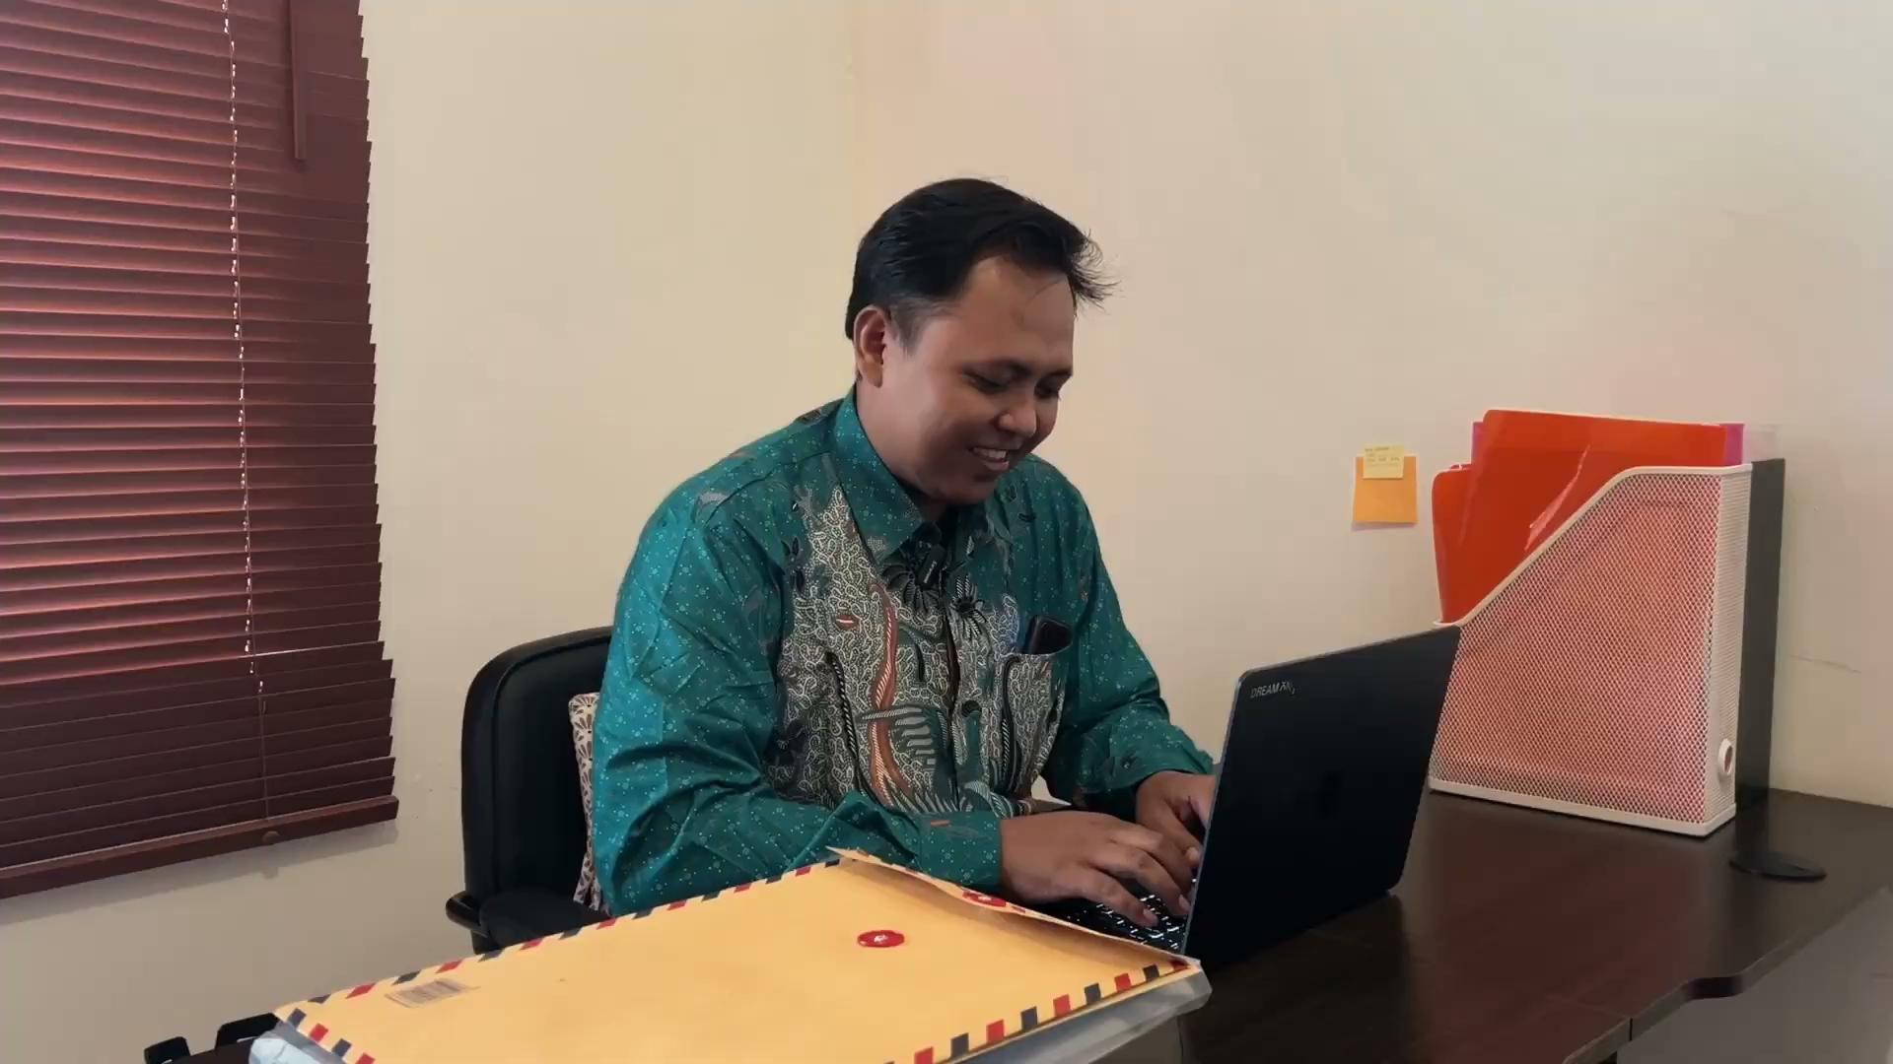
Teaser
‹#›

Slide 20
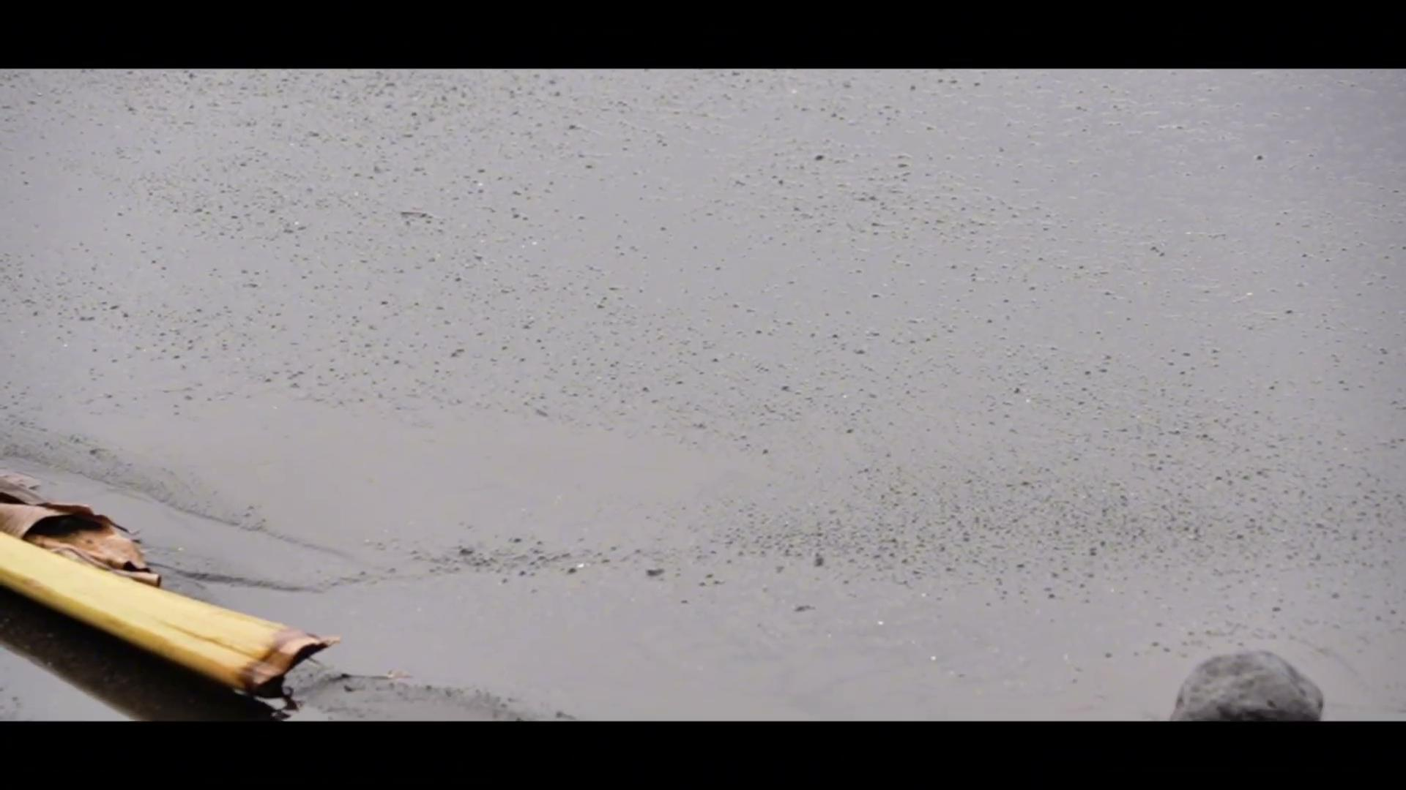
Teaser
‹#›

Slide 21
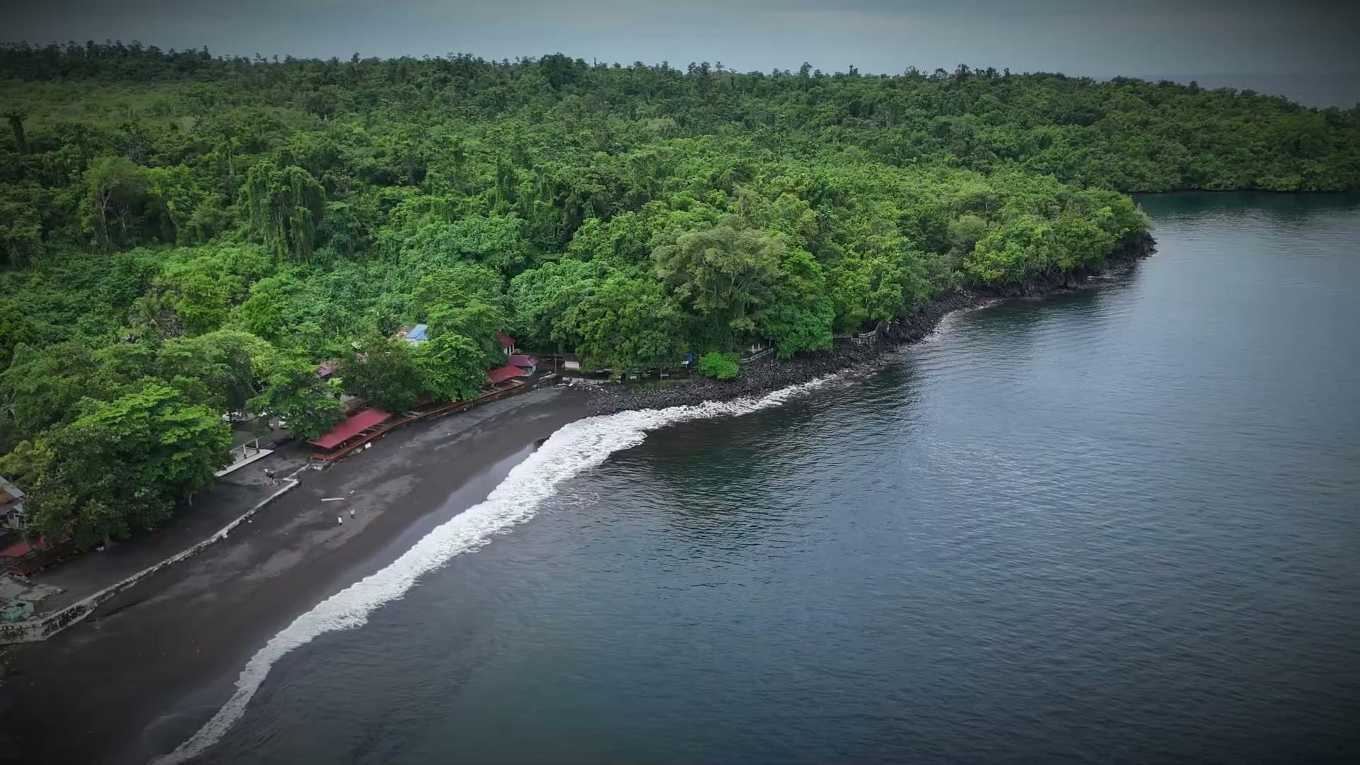
Teaser
‹#›

Slide 22
TERIMA KASIH
“Melalui lomba ini, kita membangun desa yang tertib, transparan, dan akuntabel demi kesejahteraan masyarakat.”
Untuk informasi dan keterangan lebih lanjut:
Kejaksaan Agung
Jl. Sultan Hasanuddin No.1., Kebayoran Baru, Jakarta Selatan - Indonesia
Telp:+62 21 722 1269
Email: jdih@kejaksaan.go.id

